Slide 1

Université des Sciences et de la Technologie Houari Boumediene
Projet de fin d’ études Master
L’automatisation des flux de données générés par Facebook
Sujet Proposé par :
Mr M.Mati
Présenté par :
YAHIA CHERIF Mohamed Mahdi
14/06/2021

Slide 2
Marketing ?
Connaître, prévoir et, de stimuler les besoins des consommateurs
Adapter la production et la commercialisation aux besoins

Slide 3
Méthodes marketing
01
outbound marketing/
traditionnel
02
Inbound Marketing
Une voie de communication
Développer la sensibilisation
Cout élevé
Publicité (Facebook ads/google ads…)
CRM (Sendinblue , hubSpot ,…)
Site web (Wordpress , React …)
. Réseaux sociaux + Community managers
Communication a double sens
Développer une communauté loyale
Dépense média diminuée
. Transformer les prospects en clients

Slide 4
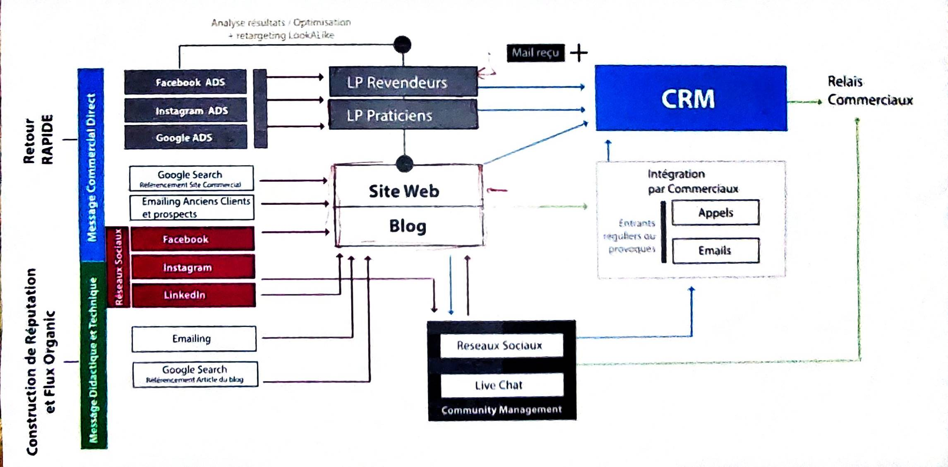
Example d’un Plan marketing

Slide 5
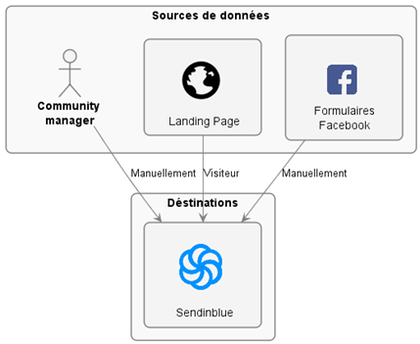
Plan simplifié

Slide 6
Problématique
Concurrence
précision
rapidité
Constituée de l'ensemble des acteurs proposant des produits ou services répondant au même besoin.
IMA n’as pas un outils de visualisation qui regroupe les données des clients pour mieux les analyser , cibler les prospects.
L’importation des données de Facebook a Sendinblue se fait manuellement et prends entre 40 minutes et 1 heure par jour.

Slide 7

Solutions
Une solution Bi est mise en place
Entrepôt de données
Outil ETL (en temps réel)
Outil de visualisation de données

Slide 8

Données en Temps réel (RTD)
RTD ou real-time data est une donnée envoyé immédiatement a un outil de stockage ou traitement après la l’étape de récolte
Les prospects seront envoyés de Facebook aux listes Sendinblue immédiatement après le remplissage d’un formulaire par un utilisateur
La donnée est envoyée depuis Facebook vers un serveur de traitement d’IMA, traitée et distribuée vers sa propre liste Sendinblue d’une entreprise cliente ce qui donne la possibilité aux service commerciale de l’entreprise cliente de contacté le prospect rapidement et afficher une image d’une entreprise sérieuse.

Slide 9
Tableau de bord centralisé
Les données des entreprises clientes ,sont traité et envoyées vers un entrepôt de données pour pouvoir les visualiser avec des outils de reporting comme Tableau ou Apache Superset.
Le tableau de bord et interactive ,facile a utiliser
et modifier.
Les entreprises clientes ont accès a ce tableau de bord

Slide 10
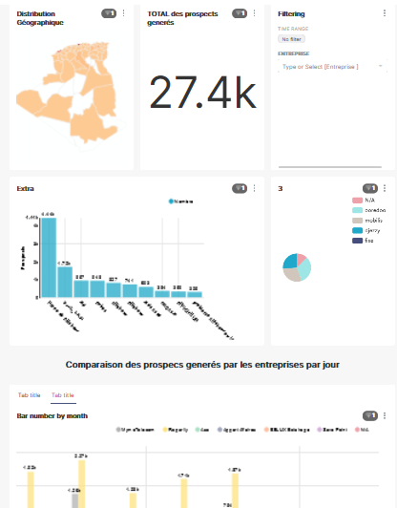
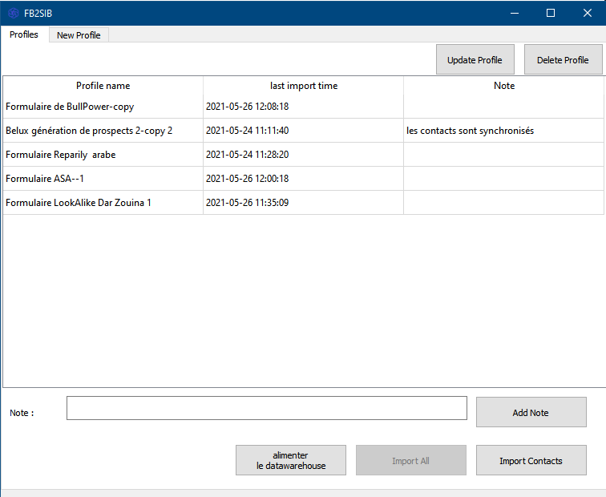
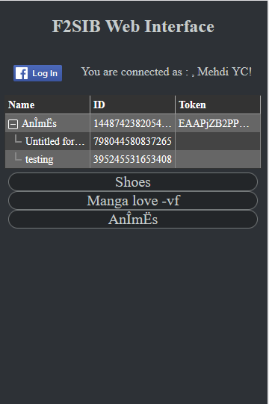
Utilisation facile
Dashboard cloud
Interface web
APPLICATION DESKTOP
Le tableau de bord est hébergé et accessible via mobile ou pc
Une application de bureau multi-platform facile a utiliser permet de sauvegarder les profils des formulaires
Une interface web qui facilite l’accès aux données pages Facebook nécessaire pour l’application mobile

Slide 11
Conception

Slide 12
Conception -
La première étape et de trouver un moyen de connecter les deux services Facebook et Sendinblue
Notes:
test

Slide 13
Réalisation

Slide 14
Réalisation -

Slide 15
Merci Pour votre attention

Slide 16
Alternative RESOURCES
Find more illustrations like these on Stories by Freepik

